Slide 1


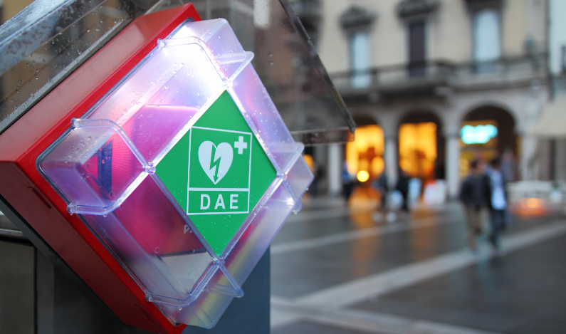
Déclarer, Localiser, Sauver
Charte d’usage de la marque d’Etat
-
Propriétaire d’un support recensant les DAE – application citoyenne

Slide 2
Qu’est-ce qu’un propriétaire d’un support recensant les DAE ? Quels sont les objectifs ?
Définition
Personne physique ou morale, propriétaire par exemple d’un site internet ou d’une application mobile recensant et diffusant des informations sur les DAE, qui souhaite participer à l’alimentation de la base de données par la transmission de données qu’il possède recueillies auprès de tiers notamment des citoyens.
Objectifs
Contribuer à l’enrichissement d’une base de données concourant à l’intérêt général, en participant à l’augmentation du nombre de données disponibles ;
Concourir à faciliter l’accès à une information à jour et de qualité ;
Valoriser leur action en faveur de la santé des citoyens et de l’enjeu de santé publique qu’est la mort subite ;
Participer activement grâce à leur support de diffusion à l’augmentation des chances de survie lors d’un arrêt cardiaque ;
Donner un gage de qualité de leur support de recensement en se référant au gabarit de données fixé par l’arrêté du 29 octobre 2019 relatif au fonctionnement de la base de données nationale des DAE.

Slide 3
Je suis propriétaire d’un support recensant les DAE, sous quelles conditions puis-je utiliser la marque ?
Je transmets à la base de données nationale les données dont je
dispose en respectant le standard défini
Je m’engage à transmettre à titre gratuit l’ensemble des données dont je dispose conformément au standard défini par l’arrêté du 29 octobre 2019 relatif au fonctionnement de la base de données des défibrillateurs automatisés externes, dans la limite des données définies par les spécifications de l’API mises à disposition par le Ministère de la santé et de la prévention
Je m’engage à respecter strictement les formats définis par le standard et les spécifications de l’API, pour garantir la bonne exploitabilité des données recueillies ;
Je m’engage à transmettre les signalements effectués par les utilisateurs de mon support de recensement sur des DAE.
Je communique les données en temps réel via des interfaces conformes aux spécifications
Je m’engage à transmettre les données en temps réel à la base nationale, dans le respect strict du cahier des charges annexé à la présente charte d’usage ;
Je m’engage à m’accorder avec le Ministère de la Santé et de la Prévention sur le calendrier et le rythme de mise en place de la transmission des données.

Slide 4
Je suis propriétaire d’un support recensant les DAE, sous quelles conditions puis-je utiliser la marque ?
Je mets à disposition de tous les données de la base nationale
Je m’engage à diffuser l’ensemble des données de la base nationale des défibrillateurs, disponibles via API pour faciliter la localisation par les services de secours et d’aide médicale d’urgence et les citoyens.
Je diffuse les messages du Ministère de la Santé et de la Prévention
Je m’engage à relayer les messages du Ministère de la Santé et de la Prévention portant sur la promotion de l’usage du DAE ou sur l’importance de recenser ces derniers ;
Je participe notamment à diffuser l’information lors de l’organisation de campagnes de recensement auprès des citoyens ;
Je m’engage en outre à utiliser la marque « Géo’DAE – Base nationale des défibrillateurs » que dans le cadre strict de mes activités relatives au recensement et à la localisation des défibrillateurs.

Slide 5
Charte d’usage marque « Géo’DAE – Base nationale des défibrillateurs »
Pour toute question
contact@geodae.sante.gouv.fr
Déclarer, Localiser, Sauver

